Slide 1
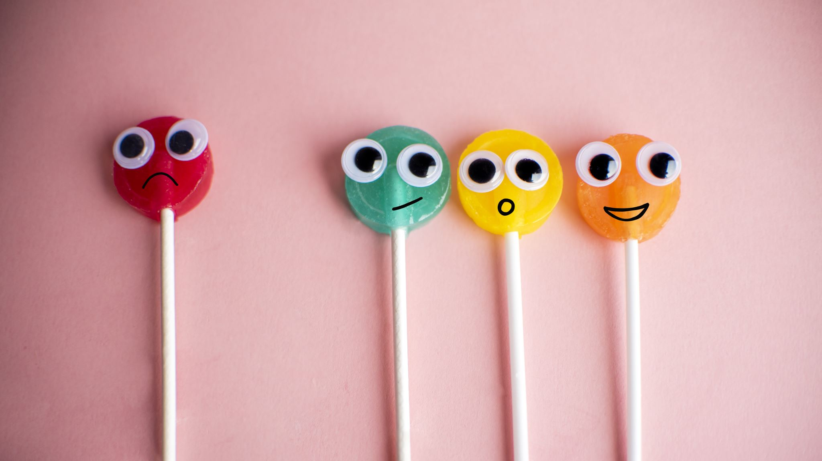
Minä ite 9lk
Mukaillen SPR:n Kaveritaitoja-ohjelmaa, MLL:n Yksilöohjauksen opas kiusaamista kokeneen nuoren tukemiseen ja Mieli ry:n Hyvän mielen treenivihko

Slide 2
Katsokaa seuraava video:
Kaveritaitoja–ohjelma (sproppimateriaalit.fi)

Slide 3
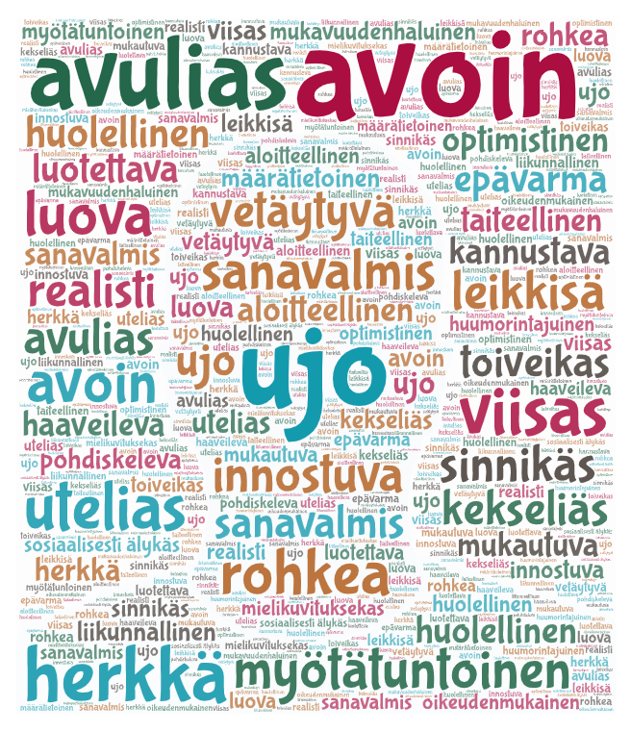
Kuka olen?
Etsi vähintään viisi sinua kuvaavaa sanaa
ja kirjoita ne ylös.

Slide 4
Huomaa hyvä itsessäsi
Miten miten äsken valitsemasi ominaisuudet näkyvät:
kotona?
koulussa?
harrastuksissa?
kavereiden kanssa?

Slide 5
Muistele elämääsi tähän asti. Palauta mieleesi tilanteita, joissa olet onnistunut. Pyri löytämään vähintään viisi onnistumista. Pienemmät onnistumiset on jees, ei tarvitse olla suuria saavutuksia.
Mikä vaikutti siihen, että onnistuit? Oliko jokin ominaisuuksistasi apunasi tuolloin?
Huomaa hyvä itsessäsi

Slide 6
Itsetunnon checklist (moniste)

Slide 7
Minä 10 vuoden päästä
Asun…
Perheeseeni kuuluu…
Teen työkseni/opiskelen…
Vapaa-ajalla…
Tulen iloiseksi…
Pelkään…
Omistan…
Olen hyvä…
Olen ylpeä…

